Slide 1
Karaktär

Slide 2
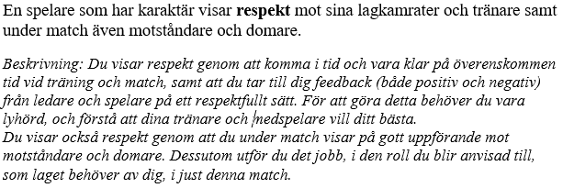
Respekt

Slide 3
Vilja & inställning

Slide 4
Gott exempel

